Slide 1

Fy Nyfodol
Cymru
Notes:
Click notes to view

Slide 2
1. Cyflwyniad

Slide 3

Pwy sydd yma heddiw?
Cyflwynwyr
Cyfranogwyr:
Eich enw
Eich oedran
Sut ydych chi’n cyfathrebu
Pobl sy’n
cefnogi
Notes:
Cyflwynwch eich hunan ac unrhyw oedolion eraill yn yr ystafell, yn enwedig os nad yw’r grŵp gyda’i gilydd fel arfer neu mae’r rheini sydd yn yr ystafell yn anadnabyddus
Hefyd gallwch ofyn i’r cyfranogwyr gyflwyno eu hunain
Os ydy’r grŵp yn adnabod ei gilydd yn dda neu os ydych chi’n cynnig hyn fel sesiwn cefnogaeth 1 i 1, gallwch chi ddileu’r sleid hwn

Slide 4
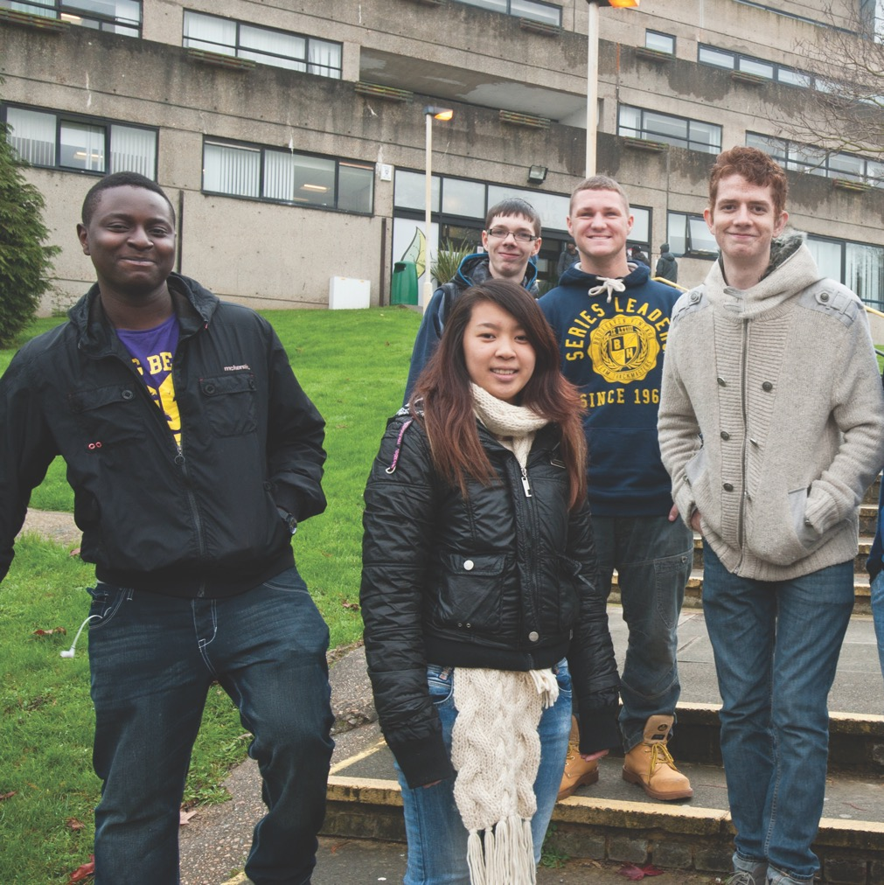
Beth yw gweithdy
Fy Nyfodol?
Yr opsiynau sydd ar gael i chi pan fyddwch chi’n gadael ysgol
Y gefnogaeth a fydd ar gael i chi pan fyddwch chi’n astudio neu weithio
Adnabod eich sgiliau a’ch diddordebau eich hunain

Slide 5
Sesiwn Fy Nyfodol – 8 rhan
Cyflwyniadau a Thorri’r Garw (CG1)
Meddu ar eich byddardod (CG2)
Eich hawliau (CG3)
Gobeithion a breuddwydion gyrfa (CG4)
Adeiladu’ch brand (CG5)
Opsiynau Ôl-16 (CG6)
Cefnogaeth a thechnoleg (CG7)
Cynllunio camau gweithredu i’ch gyrfa (CG8)
Notes:
CG = Cynllun gwers

Slide 6
Rheolau Sylfaenol
Trefniadau Ymarferol
Codwch eich llaw i siarad
Siaradwch un ar y tro
Cefnogwch eich gilydd
Sicrhewch fod pawb yn gallu eich gweld chi
Byddwch yn agored ac yn onest
Mwynhewch!
Notes:
Rheolau sylfaenol awgrymedig, gallwch chi ddefnyddio’r rhain neu rhai mae’r grŵp yn eu hawgrymu

Slide 7
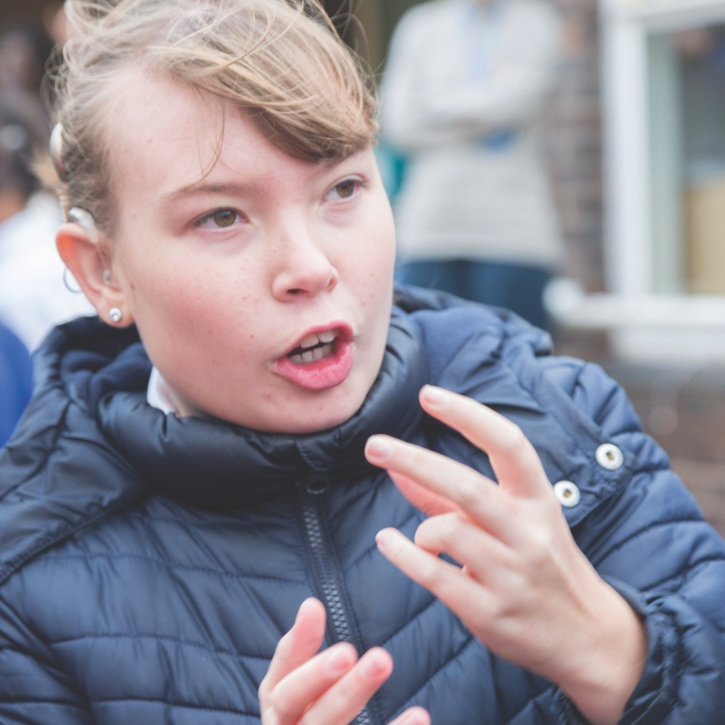
Torri’r Garw! Gweithgaredd grŵp
Dewiswch:
Gêm Rhifau (13 i 16 oed) (A 1.1)
Enwau Swyddi (13 i 25 oed) (A 1.2)
Gêm Post-its (13 i 25 oed)
Bingo Pobl (13 i 25 oed) (A 1.3)
Un eich hunain!
Notes:
Gwelwch ganllawiau dysgu am gynlluniau gwers
Gallwch chi hefyd ddefnyddio gweithgaredd torri’r garw rydych chi’n gwybod a fydd yn gweithio’n dda i’ch grŵp

Slide 8




Cyn inni ddechrau – Eich barn
Beth ydych chi’n meddwl am eich opsiynau gyrfa?
Dim ond nifer fach o swyddi
sy’n addas i mi
Mae rhai swyddi
yn addas i mi
Mae’r mwyafrif o swyddi
yn addas i mi
Mae pob swydd
yn addas i mi
Notes:
Sicrhewch fod yr hyfforddwr ddim yn arwain hyn drwy awgrymu pa jar buasen nhw’n ei ddewis
Mae hyn yn ddefnyddiol fel ffigwr cymharol sylfaenol

Slide 9



Cyn inni dechrau – Eich barn
A ydych chi’n gwybod am gynllun Mynediad at Waith?
A ydych chi’n gwybod am Lwfans Myfyrwyr Anabl?
A ydych chi’n gwybod am eich hawliau fel person ifanc byddar o dan y Ddeddf Cydraddoldeb?
Rydw i’n gwybod amdano ac am ba gefnogaeth sydd ar gael i mi
Rydw i wedi clywed amdano, ond dydw i ddim yn gwybod beth sydd ar gael i mi
Dydw i ddim yn gwybod unrhyw beth
Notes:
Gofynnwch iddyn nhw ddangos eu dwylo, neu sefyll mewn gwahanol rannau o’r ystafell – beth bynnag sy’n gweithio i chi
Mae hyn yn ddefnyddiol fel ffigwr cymharol sylfaenol

Slide 10


A ydych chi wedi meddwl am ba fath o swydd hoffech chi ei wneud?
Efallai bydd y cwestiynau hyn yn helpu chi i feddwl am opsiynau:
Beth oeddwn i am fod pan oeddwn i’n blentyn?
Beth sy’n gwneud i mi deimlo’n hapusaf?
Pa bynciau ydw i’n hoffi?
Don’t worry if you are not sure yet!
Notes:
Cwestiynau defnyddiol – beth oeddech chi am fod pan oeddech chi’n blentyn? A ydych chi dal eisiau gwneud hyn? Beth ydych chi am fod nawr?

Slide 11
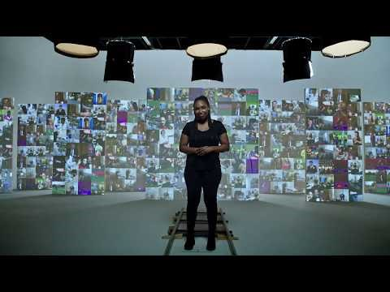
Byddardod yn Gweithio ym Mhobman
Notes:
Gall y fideo gael ei osod ond mae’n rhy fawr. Defnyddiwch ddolen yn lle.

Slide 12
2. Meddu ar eich byddardod

Slide 13
Meddu ar eich byddardod
Beth mae hyn yn ei olygu?
Gwybod am eich byddardod, lefel/math
Adnabod pwy ydych chi eich hunan
Gwybod sut ydych chi’n cyfathrebu
Gwybod pa gefnogaeth sydd angen arnoch chi
Bod yn hyderus ac yn falch i ddweud wrth bobl
eich bod chi’n fyddar
Notes:
Gallwch chi newid y tair sleid nesaf 13 – 15 yn hawdd iawn i ba bynnag drefn sy’n gweithio orau i chi

Slide 14
Pam ddylech chi feddu ar eich byddardod?
Mae bod yn fyddar yn rhan o’ch hunaniaeth
Gall ddweud wrth bobl eraill eich helpu chi
Os nad ydych chi’n dweud wrth bobl eich bod chi’n fyddar, mae’n anodd iddyn nhw wybod sut i’ch helpu chi
Byddwch yn hyderus am y gefnogaeth sydd angen arnoch chi – peidiwch byth â phoeni am ofyn!
Gall cael cefnogaeth wneud i chi deimlo’n fwy hyderus i wneud gwahaniaeth cadarnhaol
Gall gwybod hyn eich helpu chi wrth i chi gynllunio eich dyfodol

Slide 15
Gweithgaredd –
Pethau Cadarnhaol a’r Heriau
Yr heriau sy’n rhan o fod yn berson ifanc byddar
Hobïau
Chwaraeon
Ffrindiau
Teulu
Cartref
Teithio
Ysgol
Cyfathrebu
Y pethau gorau am fod yn berson ifanc byddar
Notes:
Am grwpiau tawel – defnyddiwch bêl, defnyddiwch post-its lliwgar sy’n cael eu rhoi i fyny a’u darllen yn uchel i bawb gan yr hyfforddwr, gofynnwch am ddwy beth cadarnhaol ac un peth heriol o bob un / grŵp bach
Sut allai’r heriau fod yn gadarnhaol? E.e. mae’n heriol os nad yw’r dehonglydd yn troi i fyny, ond trwy ddod o hyd i ffordd arall i gyfathrebu, rydw i’n dangos fy mo i’n gallu addasu ac yn wydn

Slide 16
3. Eich hawliau

Slide 17
Y Ddeddf Cydraddoldeb 2010
Mae gennych chi’r hawl i beidio â chael rhywun yn gwahaniaethu yn eich erbyn oherwydd anabledd, ac mae hyn yn cynnwys byddardod
Mae’n bwysig i fod yn ymwybodol o hyn
Mae’n rhaid i fusnesau a gwasanaethau cyhoeddus ddilyn y Ddeddf (ysgolion, colegau, ysbytai, siopau, cyflogwyr)
‘Addasiadau rhesymol’; newidiadau syml i sicrhau bod pobl ag anableddau ddim yn cael eu hallgau
Notes:
Hyfforddwr i sicrhau bod y grŵp yn siŵr am beth mae “gwahaniaethu” yn ei olygu ac yn siarad am ba addasiadau rhesymol all gael eu gwneud (yn defnyddio enghreifftiau)

Slide 18
Eich hawliau yng Nghymru
Deddf Gwasanaethau Cymdeithasol a Llesiant Cymru 2014
Mae’r Ddeddf hon yn golygu bod gennych chi’r hawl i’ch awdurdod lleol chi i wrando ar ac ymdrin â’ch anghenion. Gall awdurdodau lleol roi gwybodaeth a chyngor i chi – fel eich cyfeirio chi tuag at glybiau a gweithgareddau lleol sy’n ystyriol o bobl fyddar ac, os oes angen, darparu cefnogaeth fwy penodol – fel addasiadau yn y cartref.
Deddf Anghenion Dysgu Ychwanegol a’r Tribiwnlys Addysg (Cymru) 2018
Os ydych chi rhwng 0 a 16 oed (neu 16 i 25 ac yn mynychu addysg bellach mewn chweched dosbarth neu goleg), efallai byddwch chi’n gymwys am Gynllun Datblygu Unigol, sy’n rhoi i chi’r gefnogaeth sydd angen arnoch chi i ddysgu neu fynychu darlithoedd/gwersi. Mae gennych chi hawl i fod yn rhan o gynllunio eich cymorth a chefnogaeth. Y Cydlynydd ADY yn eich ysgol/coleg bydd eich pwynt cyswllt.
Notes:
Mae’r Ddeddf Anghenion Dysgu Ychwanegol yn dod i rym mewn Medi 2021
Mae yna ffyrdd i herio os nad ydych chi’n hapus gyda phenderfyniad ynghylch cynllun

Slide 19

Cynllun Llywodraeth y DU sydd â’r
nod o herio agweddau cyflogwyr tuag
at anabledd
Os yw cyflogwr yn dangos y logo hwn mae’n golygu ei fod nhw’n dangos ymrwymiad at gyflogi pobl sydd
ag anabledd
Notes:
Hyfforddwr i nodi fod y cynllun cyflogwyr Hyderus o ran Anabledd ddim yn darparu hawliau cyfreithiol fel y Deddfau eraill a nodwyd, ond mae’n dda i fod yn ymwybodol o’r cynllun hwn.
Bydd rhaid i ymgeiswyr dal i wneud cais a chael cyfweliad fel pawb arall, cwrdd â’r meini prawf a chael ei ystyried i fod yr ymgeisydd mwyaf addas i’r rôl. Nid yw’n golygu bod cyflogwyr sydd ddim yn rhan o’r cynllun yn gyflogwyr gwael. Ond, os ydy cyflogwr wedi cofrestru fel rhan o’r cynllun, efallai bydd person ifanc byddar yn teimlo’n fwy hyderus wrth wneud cais.

Slide 20
A yw’r dilynol yn
Wir neu’n Anwir?
Cwis chwalu mythau!
Myth busting quiz!

Slide 21
1. Unwaith fy mod i’n gadael ysgol, byddaf i ddim yn derbyn mwy o gymorth gyda fy myddardod.
Anwir
2. Byddaf i ddim yn gallu mynd i’r brifysgol oherwydd byddaf i’n cael trafferth i glywed yr athro mewn darlithoedd.
Anwir
3. Byddaf i ddim yn gallu gwneud yr un swyddi â fy ffrindiau sy’n clywed oherwydd fy mod i’n fyddar.
Anwir
4. Os ydw i’n cael cyfweliad swydd dylwn i ddweud wrth y cyflogwr fy mod i’n fyddar cyn y cyfweliad.
Gwir
5. Byddaf i ddim yn gallu cael swydd mewn swyddfa oherwydd bydd yn rhy anodd i mi gymryd rhan mewn trafodaethau yn ystod cyfarfodydd.
Anwir
6. Pan rydw i mewn swydd ac rydw i am ddefnyddio arian Mynediad at Waith, bydd fy nghyflogwr yn trefnu hyn i mi.
Anwir
7. Os ydy fy nghyflogwr wedi talu am addasiadau rhesymol gallan nhw roi llai o gyflog i mi.
Anwir
8. Gall pobl fyddar hedfan awyrennau.
Gwir
9. Gall rhai pobl fyddar gael swydd yn y Fyddin neu fel Swyddog yr Heddlu.
Gwir Ond Bydd rhaid i chi gael prawf meddygol yn cynnwys prawf clyw
10. Nid yw’n bosib i rai pobl fyddar weithio ar longau mordwyol, er enghraifft llongau mordaith.
Gwir Beth?

Slide 22
Egwyl

Slide 23
4. Gobeithion a breuddwydion gyrfa

Slide 24
Beth yw’r gwahaniaeth?
What’s the difference?
Cryfderau
Diddordebau
Personoliaeth

Slide 25
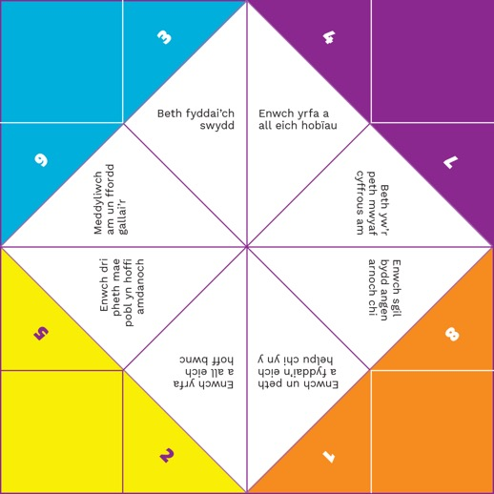
Gweithgaredd
Dewiswch
Cryfderau
Diddordebau
Personoliaeth
Cryfderau, Diddordebau a Phersonoliaeth
Bocs Clebran
Notes:
Dewiswch weithgaredd sy’n addas i oedran a lefel sgil eich grŵp, Neu gwnewch y ddau!

Slide 26
Gofal Iechyd
Gwyddoniaeth ac Ymchwil
Adeiladu a Chrefftau
Busnes, Cyllid a Gweinyddiaeth
Chwaraeon a Hamdden
Manwerthu
a Gwerthu
Gofal Cymdeithasol
Peirianneg a Chynhaliaeth
Gwasanaethau Cartref
Y Gyfraith a Chyfreithiol
Teithio a Thwristiaeth
Harddwch
a Lles
Creadigol,
y Cyfryngau a Chyfathrebu
Cyfrifiadura, Technoleg
a Digidol
Dosbarthu
a Storio
Rheolaeth a Gwasanaethau Pobl
Yr Amgylchedd
a’r Tir
Lletygarwch
a Bwyd
Dysgu ac Addysg
Gweithgynhyrchu
Cludiant
a Logisteg
Gwasanaethau Llywodraeth
Gofal Anifeiliaid
Gwaith Llawrydd
a Hunan-Gyflogedig
Source: National Careers Service – Explore Careers
Notes:
Meysydd eang o waith o Wasanaeth Gyrfaoedd Cenedlaethol yn Lloegr
Gallwch chi ddefnyddio hyn NEU’R tair sleid nesaf
Defnyddiwch gyda’r dudalen adnoddau

Slide 27
Gofal Iechyd | Gofal Cymdeithasol | Creadigol, Y Cyfryngau a Chyfathrebu | Dysgu ac Addysg
Deintydd Nyrs Bydwraig Meddyg Teulu / Doctor Meddyg Ymgynghorol Therapydd Lleferydd ac Iaith Criw Ambiwlans | Gweithiwr Gofal Cymdeithasol Gweithiwr Ieuenctid Therapydd / Cynghorydd Hyfforddwr Bywyd Nani | Newyddiadurwr Cysylltiadau Cyhoeddus Marchnata Cyflwynydd Dylunydd Graffig Ffotograffydd Hysbysebu Dilledydd | Athro Cynorthwyydd Dysgu Athro Plant Byddar Darlithydd Prifysgol Llyfrgellydd Gweithiwr Meithrin Swyddog Hyfforddi
Gwyddoniaeth ac Ymchwil | Peirianneg a Chynhaliaeth | Cyfrifiadura, Technoleg a Digidol | Gweithgynhyrchu
Gwyddonydd Ymchwilydd Ystadegydd Seryddwr Biolegydd Gwyddonydd Hinsawdd Swyddog Olion Bysedd Meteorolegydd Patholegydd | Peiriannydd Lifftiau Peiriannydd Mecanyddol Mecanydd Ceir Adeiladydd Cychod Arolygydd Safle Adeiladu Peiriannydd Sifil Trydanydd Gwneuthurwr Modelau | Swyddog TG Datblygwr Gwefannau Datblygwr Apiau Datblygwr Meddalwedd Profwr Gemau Fideo Hyfforddwr TG Dadansoddwr Systemau Flogiwr | Technegydd Argraffu 3D Potelwr Gweithiwr Gweithgynhyrchu Ceir Paciwr Gweithiwr Pacio Bwyd Gwneuthurwr Arwyddion
Notes:
Os ydych chi’n defnyddio hyn, peidiwch â gwario gormod o amser – gofynnwch i’r grŵp os oes unrhyw rhai sy’n sefyll allan, os oes unrhyw rhai maen nhw wedi clywed amdanyn nhw. Os oes unrhyw rhai maen nhw heb glywed amdanyn nhw
Ceisiwch sôn am y diwydiannau yn yr astudiaethau achos ar y sleidiau nesaf o leiaf

Slide 28
Adeiladu a Chrefftau | Gwasanaethau Cartref | Dosbarthu a Storio | Cludiant a Logisteg
Saer Saer Celfi Plymwr Gosodwr Brics Syrfëwr Pensaer Peiriannydd Strwythurol Cynllunydd Trefol Peintiwr ac Addurnwr | Tasgmon Gweithiwr Biniau Gofalwr / Glanhawr Sychlanhawr Difa Pla Teiliwr Cynllunydd Priodasau Dylunydd Mewnol | Trafodwr Bagiau mewn Maes Awyr Negesydd Gyrrwr Dosbarthu Symudwr Dodrefn Rhewliwr Gweithiwr Warws | Gyrrwr Bysiau / Trenau Peilot Gyrrwr Cerbyd Nwyddau Mawrion Gwasanaeth Postio / Post Gyrrwr Tacsi / Gyrrwr Uber
Busnes, Cyllid a Gweinyddiaeth | Y Gyfraith a Chyfreithiol | Rheolaeth a Gwasanaethau Pobl | Gwasanaethau Llywodraeth
Cyfrifydd Cynghorwr Ariannol Perchennog Busnes Cynghorwr Morgeisi Clerc Banc Rheolwr Prosiectau Gweinyddydd Swyddog Cyflogres | Ysgrifennydd Cwmni / Cyfreithiol Crwner Swyddog Cydraddoldebau Cyfryngwr Teulu Paragyfreithiwr Cyfreithiwr | Swyddog Datblygu Busnes Rheolwr Cytundebau Rheolwr Digwyddiadau Perchennog Masnachfraint Cynghorwr AD AS Rheolwr Swyddfa Goruchwyliwr | Cynghorwr Gyrfaoedd Torrwr Beddau Swyddog Iechyd yr Amgylchedd Swyddog Treftadaeth Gwasanaethau Mewnfudo Cynorthwyydd Amgueddfa Cofrestrydd

Slide 29
Chwaraeon a Hamdden | Teithio a Thwristiaeth | Yr Amgylchedd a’r Tir |  | Gofal Anifeiliaid
Mabolgampwr Hyfforddwr Chwaraeon Tafluniwr sinema Gweithiwr ffair Cynorthwyydd canolfan hamdden Hyfforddwr personol Cynrychiolwr cyrchfan | Gwasanaethau Gwestai Gofalwr Rheolwr Teithiau Arweinydd Teithiau Trefnydd Teithiai | Archeolegydd Botanegydd Cartograffydd Ecolegydd Ffermwr Gwerthwr Blodau | Gweithiwr Coedwigaeth Garddwr Tirluniwr Palaeontolegwr | Gweithiwr Gofal Anifeiliaid Sŵolegydd Gofalwr Sw Gwenynwr | Prydferthwr Cŵn Cerddwr Ci Gwastrawd Arolygydd RSPCA Milfeddyg
Manwerthu a Gwerthu | Harddwch a Lles | Lletygarwch a Bwyd |  | Gwaith Llawrydd a Hunan Gyflogedig
Gwerthwr Hen Bethau Gweithiwr Bar Cynorthwyydd Gwerthu Barista Cigydd Cynorthwyydd Gwasanaethau Cwsmeriaid Asiant Gosod Tai Siopwr Personol Llenwr Silffoedd Gweithredwr Peiriannau Gwerthu | Aromatherapydd Therapydd Celf Barbwr / Triniwr Gwallt Therapydd Tylunio Arlunydd Colur Iachäwr Reiki Tatŵydd | Addurnwr Cacennau Cynorthwyydd Arlwyo Pobydd Cogydd Gwerthwr Pysgod Gwyddonydd Bwyd Cynorthwyydd Cegin Gweinydd |  | Gallwch weithio’n llawrydd neu fod yn hunangyflogedig mewn nifer fawr o’r meysydd rydyn ni wedi dangos i chi!

Slide 30
Yn Fyddar neu’n Clywed?
Cynorthwyydd Dysgu a Gofalwr Maeth
E, Pont-y-pŵl
Gwerthwr i C4
C, Manceinion
Doctor Damweiniau
ac Achosion Brys
B, Canolbarth Lloegr
Dysgu ac Addysg
Creadigol, Y Cyfryngau a Chyfathrebu
Gofal Iechyd
Yn ddifrifol fyddar
2 gymorth clyw
Yn hollol fyddar
1 cymorth clyw
Yn gymedrol fyddar
Dau gymorth clyw
Notes:
Gofynnwch i’r myfyrwyr i gysylltu’r bobl gyda diwydiant o’r sleidiau blaenorol?

Slide 31
Which person is Hearing?
Tric yw’r cwestiwn!
Maen nhw i gyd yn fyddar!
Ffotograffydd
L, Llundain
Perchennog Cwmni
T, Llundain
TG i’r Weinyddiaeth Amddiffyn Y, Llundain
Ystadegydd
C, Caeredin
Creadigol, Y Cyfryngau a Chyfathrebu
Busnes, Cyllid a Gweinyddiaeth
Cyfrifiadura, Technoleg a Digidol
Gwyddoniaeth ac Ymchwil
Yn hollol fyddar
1 mewnblaniad yn y cochlear
Yn hollol Fyddar
2 fewnblaniad yn y cochlear
Yn hollol Fyddar
Dim dyfeisiau clyw
Yn hollol Fyddar
Dau gymorth clyw
Notes:
Gofynnwch i’r myfyrwyr i gysylltu’r bobl gyda diwydiant o’r sleidiau blaenorol?

Slide 32
Y rownd olaf…
Yn Clywed neu’n Fyddar?
Saer celfi a pherchennog busnes
F, Gorllewin Lleuddiniawn
Gyrrwr Uber
O, Llundain
Cofiwch y naw pobl hyn… Byddwn ni’n edrych ar eu teithiau gwaith ac unrhyw gefnogaeth maen nhw’n ei defnyddio yn y gweithle
mewn ychydig!
Adeiladu a Chrefftau
Cludiant a Logisteg
Yn hollol fyddar
1 mewnblaniad yn y cochlear
Yn hollol fyddar
Dim dyfeisiau clyw
Notes:
Gofynnwch i’r myfyrwyr i gysylltu’r bobl gyda diwydiant o’r sleidiau blaenorol?

Slide 33
5. Adeiladu Fy Mrand

Slide 34
Gweithgaredd
Dewiswch un:
Adeiladu jiráff (13 i 16 oed) (Papurau newydd)
Adeiladu tŵr (16 i 25 oed) (Sgiwerau)
Mae Profiad yn Cyfrif (16 i 25 oed) (A5.1)
Notes:
Gallwch chi newid y gweithgaredd neu ddefnyddio deunyddiau gwahanol – adeiladu tŵr, adeiladu pont, ayb

Slide 35
Set Sgiliau
Sgiliau meddal | Sgiliau caled
Nodweddion cymeriad | Gallu cael eu dysgu a’u mesur
Yn gysylltiedig â’ch personoliaeth | Yn gysylltiedig â gallu a medr i wneud rhywbeth
Sgiliau rydych chi’n eu datblygu | Sgiliau rydych chi’n eu dysgu
Cyffredinol | Penodol
Gall y ddau ddod o’ch diddordebau a’ch cryfderau
Gall y ddau gael eu datblygu a’u gwella
Mae cyflogwyr yn chwilio am y ddau!

Slide 36
Beth mae cyflogwyr ei eisiau?
Sgiliau meddal
Datrys problemau
Agwedd cadarnhaol
Gweithio mewn tîm
Sgiliau cyfathrebu
Rheoli amser
Gweithio o dan bwysau
Arweinyddiaeth
Dyfalbarhad
Hyblygrwydd
A MWY!
Sgiliau Caled
Eich cymwysterau
Sgiliau iaith
Cyflymder teipio
Defnyddio Excel, Word
Defnyddio peiriant
Gyrru
Defnyddio systemau penodol
Defnyddio cyfrifiadur
Gwybodaeth dechnegol arall
A MWY!
Mae cyflogwyr yn chwilio am y ddau fath o sgiliau
Gall adnabod eich sgiliau eich helpu chi ddewis eich gyrfa
Mae’n rhaid ichi feddwl am enghreifftiau o’ch sgiliau a sut ydych chi’n eu defnyddio nhw ar gyfer eich ceisiadau a chyfweliadau coleg, prifysgol a swyddi – a’u hymarfer!

Slide 37
Egwyl

Slide 38
6. Opsiynau Ôl-16

Slide 39

Mynd ar daith
Dyfalwch eich bod chi’n mynd ar daith ysgol yfory?!
A fyddai hynny’n bosib?

Slide 40
Beth ddylwn i bacio?
Ble fyddwn i’n aros?
I ble’r ydw i am fynd?
A ydy fy mhasbort yn ei ddyddiad?
?
Straen!
Heddiw
Gadael yfory
Faint galla i wario?
Sut byddaf yn cyrraedd y maes awyr?
A oes angen fisa arna i?
Beth ydw i am wneud yna?
Notes:
Gwnewch y pwynt – o fewn 24 awr, mae yna lot o ddewisiadau i’w gwneud, bydd y dewisiadau yn cael eu brysio, heb fawr o feddwl y tu ôl iddyn nhw, ac efallai na fydd yn bosib o wneud popeth

Slide 41

Eich Taith Gyrfa
Bydd angen arnoch chi amser i gynllunio ac ystyried eich opsiynau – peidiwch â’i adael i’r funud olaf
Y cynharaf dechreuwch chi chwilio, y mwyaf o opsiynau bydd ar gael i chi.
Eich dyfodol
Ystyried eich opsiynau
Cymorth cyfathrebu
Pa gymorth sydd angen arna i?
Dewis eich pynciau
Pa bethau ydw i’n mwynhau gwneud?
Pa bethau ydw i’n eu gwneud yn dda?
Heddiw
Gosod goliau

Slide 42

Mae eich Taith Gyrfa’r un peth
Beth yw eich opsiynau?
Mae’n rhaid i chi wybod:
I ble rydych chi am fynd
Pa gamau bydd rhaid i chi eu cymryd i gyrraedd yno
Faint o amser sydd gennych chi
Pa ddiddordebau sydd gennych chi
Pa sgiliau sydd gennych chi

Slide 43

Chweched dosbarth – aros yn yr ysgol
Gall fod yn rhan o’r un ysgol
Fel arfer yn arwain at Lefelau A
Llai o opsiynau na choleg
Gall fod yn fan cychwyn i’r brifysgol

Slide 44

Coleg
Lle newydd i ddysgu / yn teimlo’n wahanol i’r ysgol
Cyrsiau academaidd, galwedigaethol a thechnegol
Dylai fod Cydlynydd ADY (Anghenion Dysgu Ychwanegol) yna i gynnig cefnogaeth
Lot o opsiynau

Slide 45

Profiad gwaith
Y cam cyntaf i mewn i’r gweithle
Eich helpu chi i ddeall y swydd
Fel arfer yn ddi-dâl (treuliau yn unig)
Ffordd wych i ddatblygu eich sgiliau
Cyfle i gwrdd â lot mawr o bobl

Slide 46

Prentisiaethau
Hyfforddiant mewn gwaith – cael eich talu
Fel arfer lleiafrif o 18 mis hyd at 4 blynedd
Rydych chi’n astudio am 1 diwrnod yr wythnos (fel arfer yn y coleg)
Weithiau byddwch chi’n ennill swydd barhaol ar y diwedd
Dros 200 o opsiynau
Am fwy o wybodaeth ac i wneud cais ewch i Gyrfa Cymru (https://ams.careerswales.com/Public/Default.aspx?mode=logout&timenow=192239&outputLang=Tr1)
neu (https://cymrungweithio.llyw.cymru/sites/default/files/images/FINAL Into Apprenticeships Disability Guide WELSH.pdf)

Slide 47
Hyfforddeiaethau
Cwrs byrrach gyda lleoliad gwaith (o 6 wythnos i 6 mis)
Defnyddiol os nad oes gennych chi lawer o brofiad gwaith ac yn ansicr am yr hyn rydych chi am ei wneud
Fel arfer yn ddi-dâl ond efallai cewch chi dreuliadau
Yn eich paratoi chi am brentisiaeth
Am fwy o wybodaeth ac i wneud cais
ar-lein ewch i Gyfra Cymru – https://gyrfacymru.llyw.cymru/cyrsiau-a-hyfforddiant/hyfforddeiaethau

Slide 48
Interniaethau
Hefyd yn cael eu galw’n rhaglenni Talent Graddedigion
Fel arfer yn cael eu gwneud gan fyfyrwyr fel rhan o’u cwrs neu sydd wedi graddio’n ddiweddar
Fel arfer rydych chi’n gwybod beth ydych chi am ei wneud
Gallu fod yn gyflogedig neu’n ddi-dâl
Am fwy o wybodaeth ac i wneud cais ewch i Gyfra Cymru –(https://gyrfacymru.llyw.cymru/cael-swydd/sut-i-gael-profiad/interniaethau)

Slide 49


Prifysgol
Lefel addysg uwch
Ennill gradd trwy astudio pwnc penodol
Yn angenrheidiol ar gyfer rhai gyrfaoedd
Mae’n rhaid gwneud cais trwy :
Gwasanaeth Mynediad i
Brifysgolion a Cholegau

Slide 50

Cyflogaeth
Swydd gyflogedig
Llawn amser neu ran amser
Does dim rhaid iddo fod yn ‘swydd am oes’
Mae dal yn bosib astudio ar yr un pryd â gweithio
Sectorau cyhoeddus, preifat neu elusennol

Slide 51

Gwirfoddoli
Yn edrych yn wych ar eich CV
Ennill profiad gwerthfawr a dysgu sgiliau newydd
Gallu fod yn foddhaus a lot o hwyl
Gallwch chi wirfoddoli dramor hefyd!
Am wybodaeth a chyfleoedd i
wirfoddoli yng Nghymru ewch i
https://volunteering-wales.net/vk/volunteers/index.htm?lang=CY

Slide 52

Gweithgaredd
Rhowch y darluniau ar y llawr
Defnyddiwch yr olion traed i’w cysylltu
Gofynnwch i’r bobl ifanc i ddewis beth
ydyn nhw’n meddwl am wneud nesaf
Wedyn beth yw eu cam nesaf?

Slide 53
Opsiwn arall yw…
Teithio / Blwyddyn i ffwrdd
Teithio’r byd
Gwirfoddoli
Dysgu diwylliannau newydd ac ymweld â thirnodau
Dysgu sgiliau newydd
Cyflawni heriau personol
Notes:
Mae’n bosib gwirfoddoli dramor hefyd gyda rhaglenni am ffioedd llai. Ymwelwch â globalteer.org

Slide 54



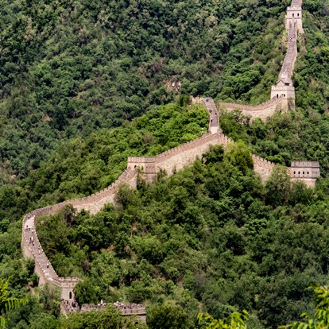
Awstralia
Yr Aifft
Ffrainc
Tsieina

Slide 55




Yr Eidal
UDA
India
Periw

Slide 56
Enghreifftiau go iawn (mwy ar y diwedd!)
B, Canolbarth Lloegr
Meddyg Ymgynghorol
L, Llundain
Ffotograffydd Llawrydd
Yn gymedrol fyddar
Dau gymorth clyw
Yn hollol fyddar
1 mewnblaniad yn y cochlear
Meddyg Iau –
10 mlynedd!
Profiad gwaith
Gradd mewn
Ffotograffiaeth
yn y brifysgol
Meddygaeth yn y brifysgol – 6 blynedd!
Lefel A mewn Gwyddoniaeth
Teithio
TGAU mewn Gwyddoniaeth
TGAU a Lefel A

Slide 57
Cwis gyrfaoedd!
1. Pa un sydd ddim yn addasiad rhesymol?
Cael dehonglwr os oes angen un arnoch chi Cael eich talu mwy na’ch cyd-weithwyr am wneud yr un swydd Is-deitlau mewn cyflwyniadau, fideos neu areithiau Cael cymorth radio
4. Yn 1914 beth oedd y brentisiaeth fwyaf poblogaidd?
Coginio Peirianneg Gweithio gydag Anifeiliaid Gwnïadyddiaeth
5. Yn 2014 beth oedd y brentisiaeth fwyaf poblogaidd?
Gofal Iechyd a Chymdeithasol Peirianneg Gweithio gydag Anifeiliaid Trin Gwallt
2. Erbyn pryd mae’n rhaid i chi ddechrau’r brifysgol?
18-21 21-30 30-50 Unrhyw oedran!
6. Pa sgiliau sy’n fwyaf gwerthfawr i gyflogwyr?
Cyfathrebu Gwaith tîm Rheoli amser Datrys problemau
3. Pwy sy’n gwneud cais am Fynediad at Waith?
Eich cyflogwr Eich rhieni Chi Eich rheolwr
Pob un ohonyn nhw!
Sori, tric oedd y cwestiwn yna!
Notes:
Gwnewch hyn fel grŵp – dangoswch y cwestiwn a’r opsiynau, wedyn gofynnwch i’r grŵp i weiddi’r atebion cyn dangos yr ateb

Slide 58
7. Cymorth a thechnoleg

Slide 59
Gweithgaredd –
Cymorth cyfathrebu
Rhowch yr enw gyda’r darlun cywir!
Amser ychwanegol – 25% |  | Gwefus-siaradwr
Athro Plant Byddar |  | Agenda neu drawsgrifiad
Cofnodwr lleferydd-i-destun (STTR) |  | Dehonglydd Iaith Arwyddion Prydain
Mwyadur ffôn |  | Gweithiwr Cymorth Cyfathrebu (GCC)
Is-deitlau |  | Cymerwr nodiadau (Ysgrifenedig - Electronig)
Hyfforddiant mewn ymwybyddiaeth o fyddardod |  | Cymorth Radio

Slide 60

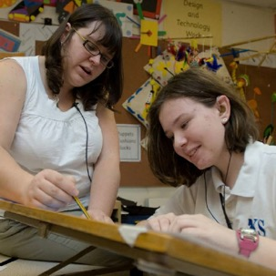
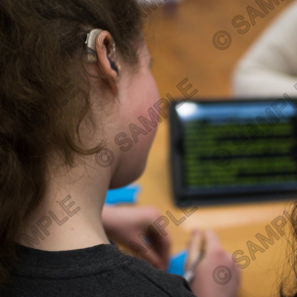

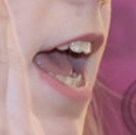

Amser ychwanegol
Athro Plant Byddar
Cofnodwr lleferydd-i-destun (STTR)
Gwefus-siaradwr
Agenda
Dehonglydd Iaith Arwyddion Prydain

Slide 61
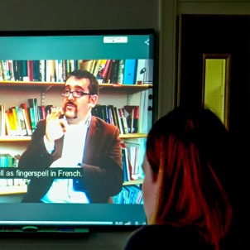

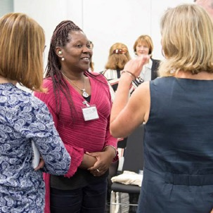
Mwyadur ffôn
Gweithiwr Cymorth Cyfathrebu (GCC)
Is-deitlau
Cymerwr nodiadau
Hyfforddiant mewn ymwybyddiaeth o fyddardod
Cymorth Radio

Slide 62
DSA (Lwfans Myfyrwyr Anabl)
Yn talu am gefnogaeth mewn Addysg Uwch (prifysgol)
Gallwch chi ei ddefnyddio i brynu darn o dechnoleg neu i dalu am gymorth cyfathrebu
Gallwch chi wneud cais am DSA ar yr un pryd â gwneud cais am eich benthyciad ffioedd dysgu
Am fwy o wybodaeth, ymwelwch â Cyllid Myfyrwyr Cymru (https://www.cyllidmyfyrwyrcymru.co.uk/myfyrwyr-israddedig/myfyrwyr-newydd/pa-gymorth-ariannol-sydd-ar-gael/lwfans-myfyrwyr-anabl.aspx)

Slide 63
ATW ( Mynediad At Waith)
Cynllun llywodraeth y DU ar gyfer gweithwyr sy’n fyddar neu sydd ag anabledd
Yn cynnig cyllid i dalu am gefnogaeth yn y gweithle yn cynnwys prentisiaethau, hyfforddeiaethau ac interniaethau â chymorth
Mae uchafswm o £59,200 y flwyddyn ar y cyllid (o Ebrill 2019)
Mae’n rhaid i chi wneud cais am hyn eich hunan – ar-lein trwy wefan gov.uk

Slide 64
Cwis technoleg!
1. Dydw i ddim yn gallu bod yn feddyg neu nyrs oherwydd dydw i ddim yn gallu clywed curiadau calonnau pobl gyda stethosgop.
Anwir
2. Gall person byddar fod yn swyddog yr heddlu trwy ddefnyddio radio wedi’i addasu ar gyfer cyfathrebu radio
Gwir
3. Mae cymhorthion radio yn eich helpu chi i glywed fel pobl sy’n clywed
Anwir
4. Dydw i ddim yn gallu clywed yn dda mewn grwpiau o bobl felly dydw i ddim yn gallu bod yn athro
Anwir
5. Gall person byddar weithio ar safle adeiladu oherwydd gallan nhw gael eu rhybuddio am dân gyda dyfais wedi’i haddasu.
Gwir

Slide 65
Gweithgaredd Sefyllfaoedd
Rhannwch y grŵp yn grwpiau llai
Rhowch sefyllfa i bob grŵp
Gofynnwch iddyn nhw i feddwl am ba opsiynau cefnogaeth a all cael eu defnyddio mewn
pob sefyllfa
Cyflwynwch yr ymatebion

Slide 66
Cofio’r wynebau?
Sut mae popeth rydyn ni wedi dangos i chi heddiw yn gweithio yn y byd go iawn?
Pa gefnogaeth sy’n cael ei defnyddio?
Beth oedd eu taith addysg a gyrfa?
Pa awgrymiadau allan nhw roi i chi?

Slide 67
Doctor Damweiniau ac Achosion Brys
B, Canolbarth Lloegr
Meddyg Ymgynghorol
Technoleg yn y gwaith
Stethosgop electronig.
Gwifrau mewnbwn uniongyrchol i ffôn clyfar
Yn gymedrol fyddar
Dau gymorth clyw
Awgrymiadau i bobl ifanc byddar
Meddyliwch am beth ydych chi’n dwlu ar wneud. Mae pob swydd yn heriol ar adegau. Bydd mwynhau yr hyn rydych chi’n ei wneud yn help chi i ddod trwy’r anawsterau.
Meddyg Iau –
10 mlynedd!
Meddygaeth yn y brifysgol –
6 blynedd!
Lefel A mewn Gwyddoniaeth
TGAU mewn Gwyddoniaeth

Slide 68
Ffotograffydd
Technoleg yn y gwaith
Dim yn y gwaith – ond yn defnyddio dolen
glyw mewn theatrau a sinemâu
L, Llundain
Ffotograffydd Llawrydd
Yn hollol fyddar
1 mewnblaniad yn y cochlear
Awgrymiadau i bobl ifanc byddar
Peidiwch ag ofni gofyn am help – mae’n cyflawni lot ac yn eich helpu chi i gwrdd
â’ch targedau.
Profiad gwaith
Gradd mewn Ffotograffiaeth yn y brifysgol
Teithio
TGAU a Lefel A

Slide 69
Cynorthwyydd Dysgu a Gofalwr Maeth
E, Pont-y-pŵl
Cynorthwyydd Dysgu Lefel 3
Technoleg yn y gwaith
Pen Roger I Addasydd Ffôn
Hyfforddiant mewn ymwybyddiaeth
o fyddardod i staff ysgol.
Yn hollol fyddar
2 gymorth clyw
Awgrymiadau i bobl ifanc byddar
Cadwch agwedd gadarnhaol a pheidiwch â rhoi’r ffidl yn y to. Mae yna swydd ddelfrydol yna i bawb. Mae popeth yn bosib gyda’r cymorth a’r agwedd gywir.
Addysg i oedolion
Wedi methu arholiadau yn yr ysgol – heb gael diagnosis o fyddardod

Slide 70
Gwerthwr
C, Manceinion
Gwerthwr
Technoleg yn y gwaith
Addasydd ffôn.
Yn hollol fyddar
1 cymorth clyw
Awgrymiadau i bobl ifanc byddar
Cewch sgyrsiau onest gyda’ch cyflogwr am unrhyw heriau rydych chi’n eu hwynebu. Mae pawb yn wahanol!
Gweithio fy ffordd i fyny
Cais am Brentisiaeth gyda Channel 4
Gweithio mewn siop leol
Gadael ysgol yn 16 oed

Slide 71
Cyfarwyddydd ei chwmni ei hunan
T, Llundain
Cyfarwyddydd cwmni capsiynu
Technoleg yn y gwaith
Yn defnyddio Mynediad at Waith i dalu am balanteipwyr a gwefus-siaradwyr.
Dyfais sy’n dirgrynu ar gyfer y larwm tân
Yn hollol fyddar
2 fewnblaniad yn y cochlear
Hyfforddiant i ddod yn fentor darllen gwefusau
Awgrymiadau i bobl
ifanc byddar
Meddyliwch drwy eich opsiynau gyrfa. Sicrhewch eich bod chi’n gwybod am yr adnoddai a’r dechnoleg sydd ar gael a gofynnwch i Fynediad at Waith
am gefnogaeth.
Gradd ôl-raddedig mewn
Cyngor Gyrfaoedd
Gradd ôl-raddedig yn Y Gyfraith
Gradd mewn Busnes a Japanaeg

Slide 72
TG i’r Weinyddiaeth Amddiffyn
Y, Llundain
Swydd yn y Weinyddiaeth Amddiffyn
Technoleg yn y gwaith
Yn defnyddio Mynediad
at Waith i dalu am ddehonglwyr BSL a chymerwyr nodiadau
Yn hollol fyddar
Dim dyfeisiau clyw
Yn ddi-waith am
amser hir
Profiad gwaith mewn corfforaeth fawr Americanaidd
Gradd mewn TG
Â diddordeb mewn cyfrifiaduron ers yn 13 oed

Slide 73
Ystadegydd
C, Caeredin
Ystadegydd
Technoleg yn y gwaith
Yn defnyddio Mynediad at Waith i dalu am Ben Roger.
Recordydd llais i recordio cyfarfodydd
Yn hollol fyddar
Dau gymorth clyw
Awgrymiadau i bobl ifanc byddar
Sicrhewch eich bod chi’n gwybod eich hawliau fel gweithiwr ag anabledd a gwnewch gais i Fynediad at Waith cyn gynted â phosib oherwydd gall gymryd amser i ddod.
Cais am swydd barhaol
Profiad gwaith fel Ymchwilydd
MA mewn Ymchwil
Gymunedol Gymhwysol
Mathemateg a Gwyddoniaeth Cyfrifiaduron yn y brifysgol

Slide 74
Saer celfi a pherchennog busnes
F, Gorllewin Lleuddiniawn
Rhedeg cwmni ei hunan
Technoleg yn y gwaith
Hyfforddiant mewn ymwybyddiaeth
o fyddardod i gyd-weithwyr.
Dyfais sy’n dirgrynu ar gyfer y
larwm tân
Yn hollol fyddar
1 mewnblaniad yn y cochlear
Saer Celfi dan brentisiaeth
(am 4 mlynedd)
Awgrymiadau i bobl ifanc byddar
Rydw i wedi dysgu lot yn ystod fy mhrentisiaeth, a byddwn i’n awgrymu i unrhyw un i roi cynnig arni.
Cais am brentisiaeth
yn 16 oed
Yn mwynhau gwaith pren yn yr ysgol

Slide 75
Gyrrwr Uber
O, Llundain
Gyrrwr Uber
Technoleg yn y gwaith
Ap Uber – mae ceisiadau am deithiau newydd yn fflachio a gall teithwyr anfon negeseuon testun ata i
Yn hollol fyddar
Dim dyfeisiau clyw
Awgrymiadau i bobl ifanc byddar
Byddwch yn hyderus a dangoswch yr hyn gallwch chi ei wneud. Mae yna lot o dechnoleg ar gael a fydd yn gwneud
pethau’n haws i chi!
Pasio prawf gyrru
Celf Sylfaenol
Coleg
BTEC lefel 3
mewn pensaernïaeth

Slide 76
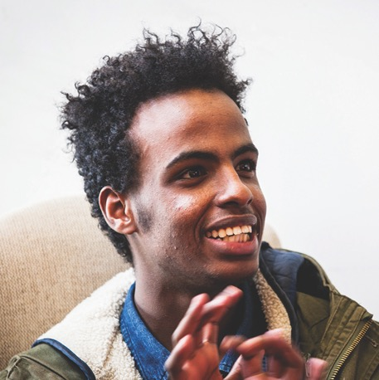
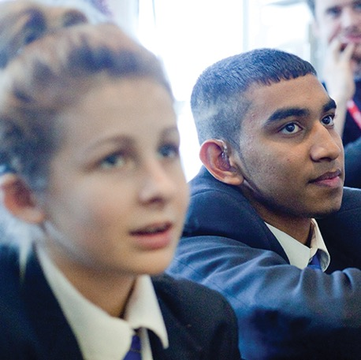
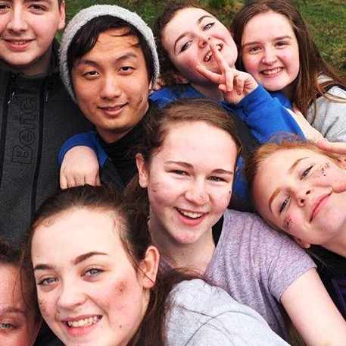
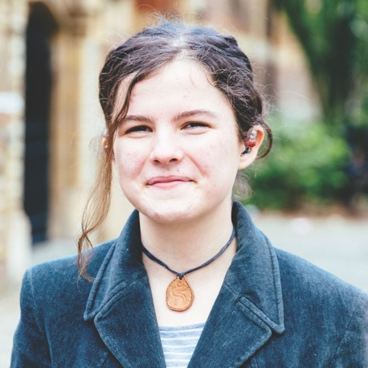
With the right support, deaf people can do loads of jobs!
Eich dyfodol chi yw e!

Slide 77
8. Cynllun Gweithredu Gyrfa

Slide 78
Beth yw cynllunio gweithredu?
Yn eich helpu chi i ganolbwyntio eich meddyliau
a syniadau mewn i gyfres o gamau i gyflawni eich amcanion gyrfa o fewn amserlen benodol
Yn gallu newid wrth i chi ymchwilio a chael mwy
o syniadau
Gallwch chi newid hyn ar unrhyw bryd ar ôl heddiw, ond bydd defnyddio cynllun gweithredu yn eich helpu chi i wybod beth i ganolbwyntio ar nesaf

Slide 79
Creu eich cynllun gweithredu eich hunan
Barod
Set
Ewch
Notes:
Defnyddiwch A8.1

Slide 80
Ystyried
a Mynd amdani

Slide 81
Da iawn chi!
Da iawn! Rydych chi wedi cymryd rhan yn ein gweithdy!
Rhowch bump i’r person nesaf i chi!
Unrhyw gwestiynau?
Arfarniad

